Slide 1
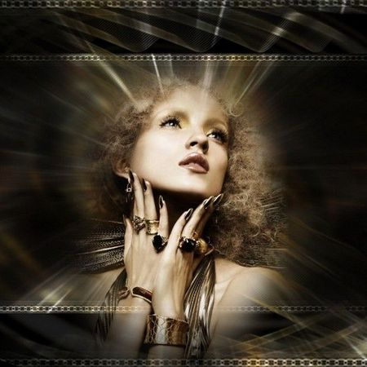

TENDRESSE DU COEUR
Création Chrysange

Slide 2

Elle m'a entrainé dans un long voyage
De l'ombre à la lumière avec bienveillance
En pensées caressantes pour m’apaiser
Afin que mon âme redevienne vivante.

Slide 3

Enfin sortir du silence et, c'est le minimum
Pour en donner le maximum aux siens et à
Tous ceux que l'on aime , sans peur d'être jugé
Et sans aucune culpabilité, c'est un don de soi.

Slide 4
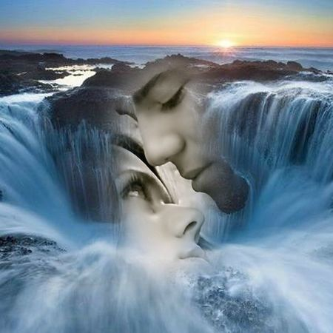
Un homme a besoin de la tendresse d'une femme
Pour sa qualité de leur relation attentionnée, tel
L'amour d'une maman. Elle est la consolidation
Durable dans un couple, embellissant la sexualité
En la douceur d'une sensualité et surtout de confiance

Slide 5
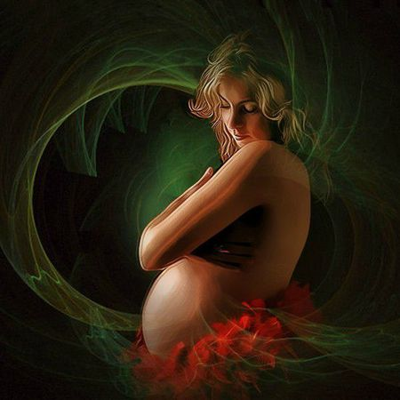
La tendresse d'une maman se révèle à la naissance
De son enfant, elle grandit au fil du temps, à travers
Son attention, ses souffrances, ses peines, et joies en
Retour que l'on reçoit, dans la réussite de son avenir

Slide 6
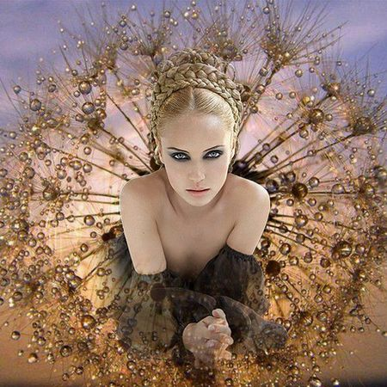
La tendresse du cœur à travers l'amitié, est un don
Sacré, fait de compassion, d'empathie et d'écoute
Qu'on lui octroie , d'un bien être ensemble, et sans
Tabou de baisers et câlins dans le plus grand respect

Slide 7
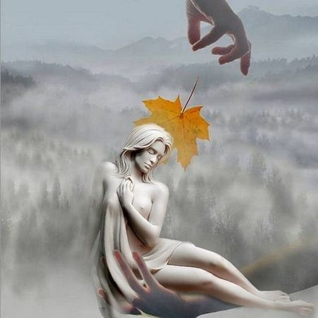
A l'automne de notre vie nous prenons conscience
Que l'amour est important dans un ressenti de ce
Besoin de tendresse , essentiel d' aimer, d'être aimé
Dans la sérénité d’exister par la tendresse des autres

Slide 8
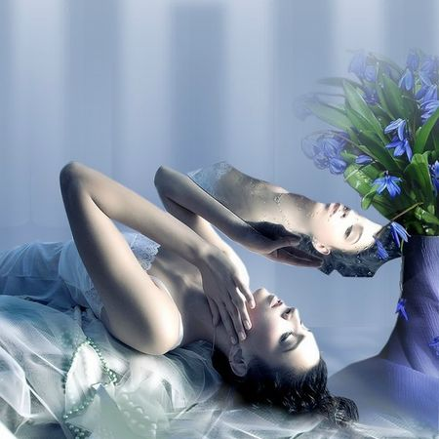
Soyons tendre avec nous-même, nous le serons par autrui
Texte Chys@ck du 12/02/2017

Slide 9
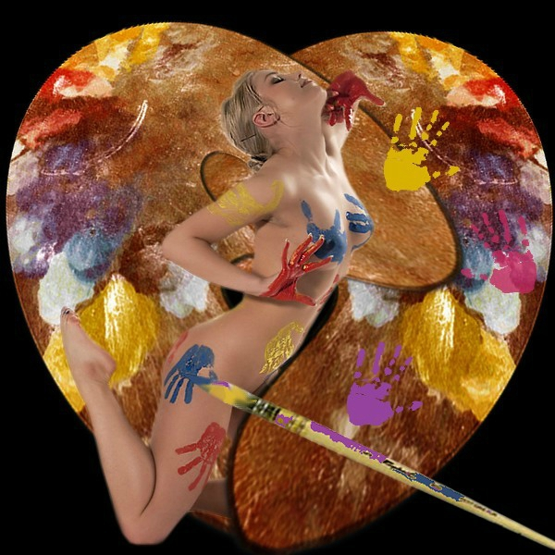
CREATION CHRYSANGE
Cuando Vuelva A Tu Lado
Ernesto Cortazar
http://poetessechrys.vip-blog.com/

